Slide 1


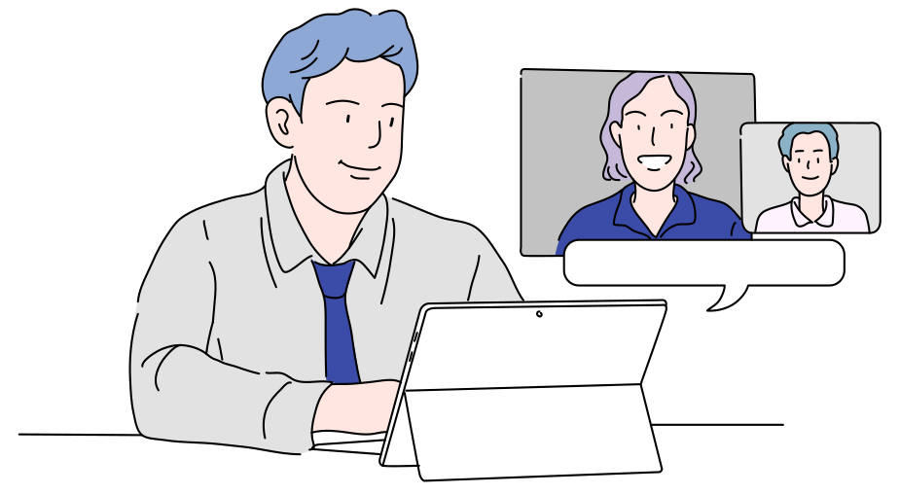



Notes:
안녕하세요, D107 서은진입니다.
SSAFY를 위한 새로운 화상 회의 플랫폼 WEFFY에 대해 발표 시작하겠습니다.

Slide 2


















Notes:
먼저 목차입니다.
기획배경, 차별성과 특장점 아키텍처 및 서비스 흐름도, 마지막으로 발전 계획 및 마무리 순서로 발표를 진행하도록 하겠습니다.

Slide 3
















Notes:
먼저 기획배경에 대해 설명드리겠습니다.
보시는 바와 같이 싸피 내부에서는 다양한 어플리케이션을 사용합니다.
높은 사용료 지출에 대해서도 알고 계신가요?

Slide 4
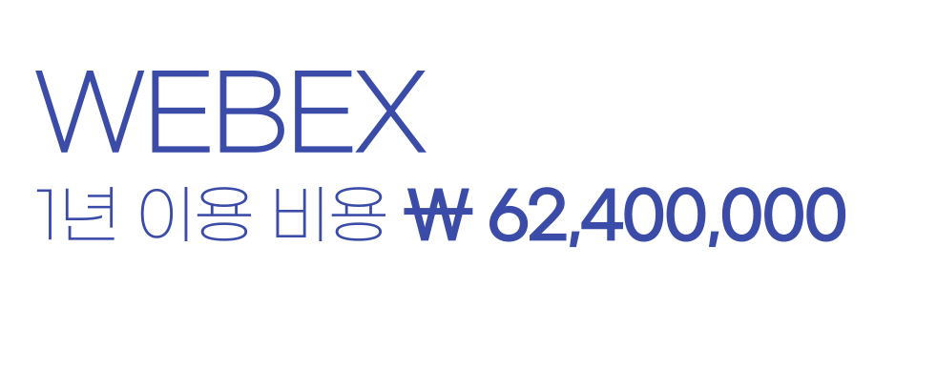







Notes:
현재 스터디를 포함한 싸피 관계자들의 Webex 유료 계정으로 지출되는 금액이 연간 6천2백만원으로 추산됩니다.

Slide 5
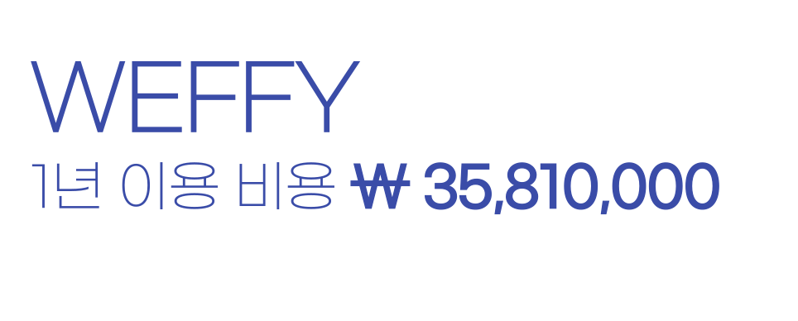
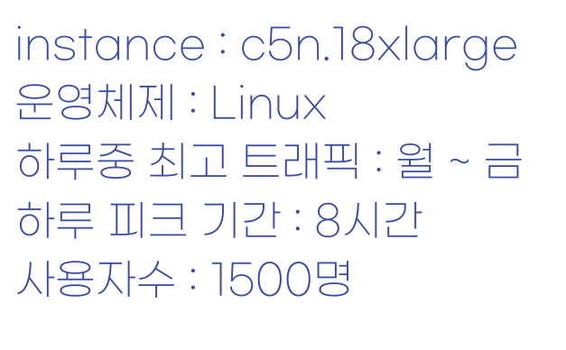





Notes:
하지만 자체 제작 프로그램인 위피의 사용료는 AWS인스턴스로 국한되어
연간 3천5백여만원으로
기존 대비 43% 이상 절감됩니다.

Slide 6


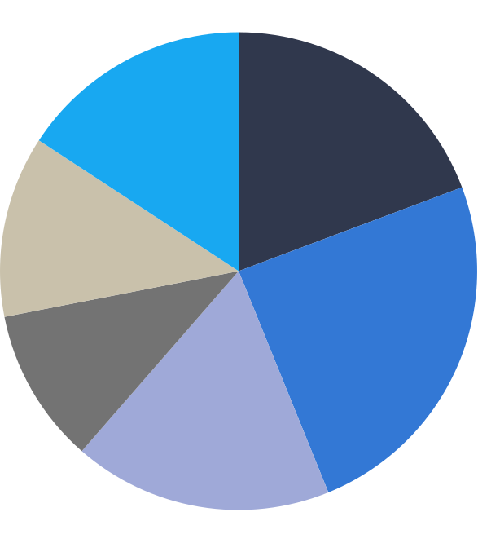
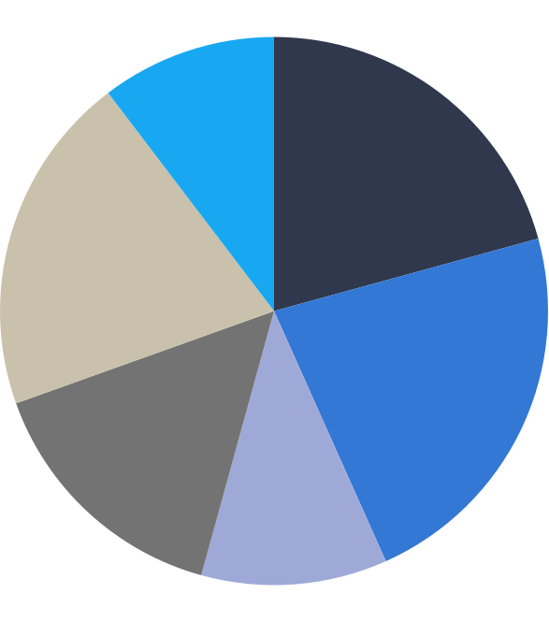





















Notes:
Weffy를 제작 하기 전
webex의 문제점과 좀 더 스마트한 SSAFY교육을 위해 교수님과 교육생을 대상을 설문조사를 진행하였습니다.

Slide 7








Notes:
설문을 통해 크게 3가지의 문제점을 파악할 수 있었습니다.
첫 번째, 채팅기능입니다.
질문과 일반 채팅의 구분이 없어 묻히는 일이 빈번하게 발생합니다.
두 번째, 다중화면 공유 기능의 부재입니다.
웹엑스는 단일 화면공유 만 가능해 다수 발표시 끊킴으로 인해 원활한 발표에 제약이 발생합니다.
마지막으로 제한된 파일 전송으로 인한 코드 전송의 불편함입니다.
Webex의 파일공유는 gif만 지원하여 기타 확장자는 mattermost를 통해야 하는 불편함이 있습니다.

Slide 8




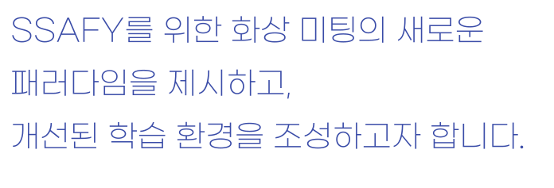

Notes:
'WEFFY'는 SSAFY를 위한 화상 미팅의 새로운 패러다임을 제시하고, 개선된 학습 환경을 조성하고자 합니다.
뿐만 아니라 외부 어플리케이션 의존도를 낮추고 지출 비용을 절감하여 교육 환경 개선 및 추가 교육 자료 제공등을 지원할수 있는 환경을 조성합니다.

Slide 9

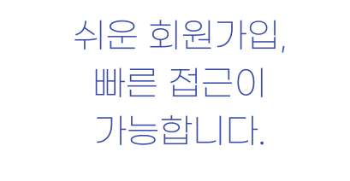













Notes:
기존 화상 미팅 시스템에 ＇WEFFY＇만이 갖춘 독특한 기능을 추가하였습니다.
총 4가지 기능으로 질문 채팅과 일반 채팅의 분리, mattermost와 연동, 모든 파일 확장자 전송 및 스트리밍 제공을 지원합니다.
이 4가지 기능에 대해 상세하게 설명드리겠습니다.

Slide 10

Notes:
첫 번째로, 질문 채팅과 일반 채팅을 분리하는 기능입니다.
화면과 같이 채팅창에 있는 토글 버튼을 이용하여 질문과 일반채팅을 선택할수 있습니다.
수업 중에 발생하는 다양한 질문들이 일반 채팅에 묻혀 보이지 않는 문제를 해결함으로써 편의성을 개선
더 나아가 익명의 질문 기능을 도입하여 학생들이 부담 없이 자유롭게 질문할 수 있는 환경을 조성하였습니다.

Slide 11
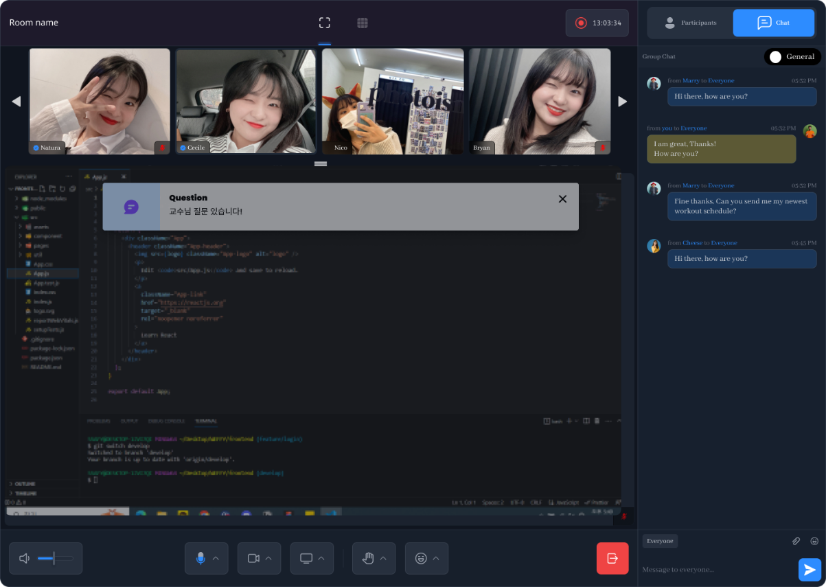
Notes:
또한 질문 채팅은 화면 공유 중에도 알림을 제공하여 질문을 놓치지 않도록 합니다.

Slide 12

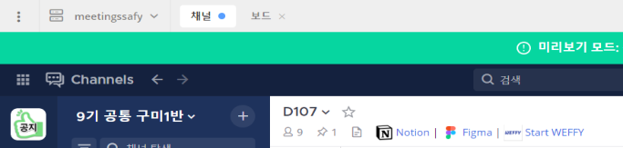



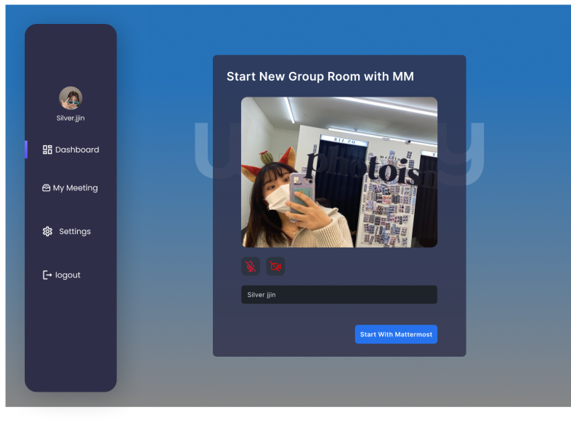
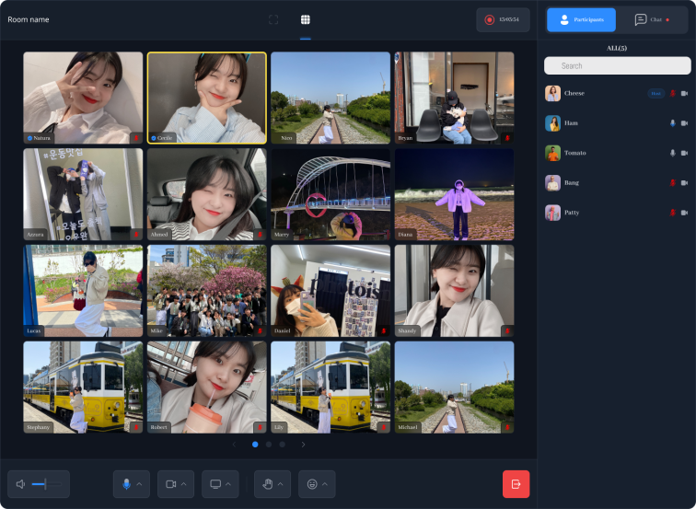

Notes:
두 번째로, 'WEFFY'는 Mattermost와 연동하여 회의 링크를 mattermost 채널 헤더에 고정 시켜 놓아 쉽게 미팅에 접근할수 있도록 하였습니다.

Slide 13








Notes:
세번째로 모든 확장자파일의 전송 을 제공합니다.
이 기능을 통해 수업중 발생하는 파일공유를 mattermost를 거치지 않고 바로 공유할수 있습니다.

Slide 14

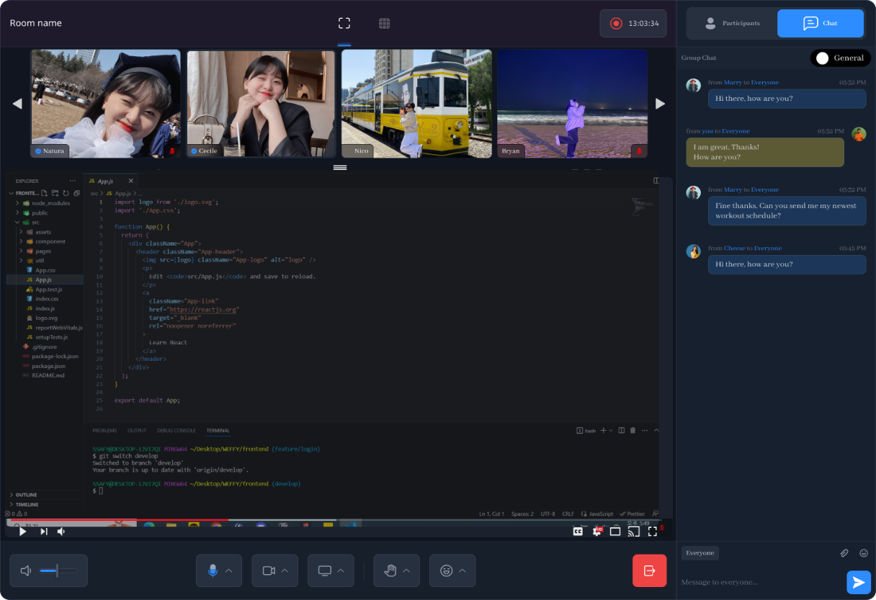



Notes:
수업 속도를 따라가지 못해서 놓친적이 있는 분 계신가요?
학습 속도가 다른 수강생들을 위해, 일과 중 강의를 다시 볼 수 있는 기능을 제공할 뿐만 아니라 배속을 통해 원하는 속도로 복습을 지원하는 스트리밍 기능을 제공합니다.

Slide 15


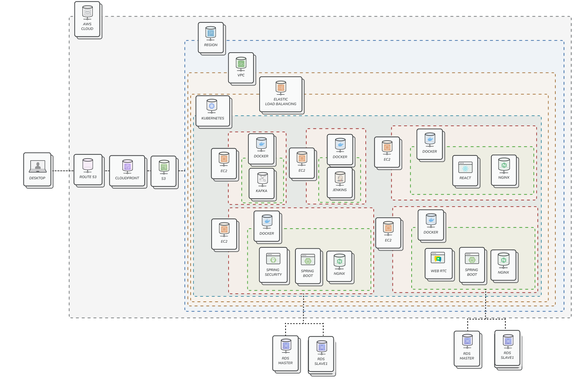

Notes:
다음으로 아키텍처 흐름도 설명드리겠습니다.
백엔드는 webRTC와 Kafka를 사용해 화상 미팅과 채팅을 제공하며, 오토스케일링을 통해 트래픽에 대응, 인스턴스를 조절할 예정입니다.
프론트엔드는 React, Redux, Axios를 활용하여 사용자에게 유연한 UI를 제공합니다.
사용자에게 편리하고 안정적인 화상 미팅 환경을 제공합니다.

Slide 16


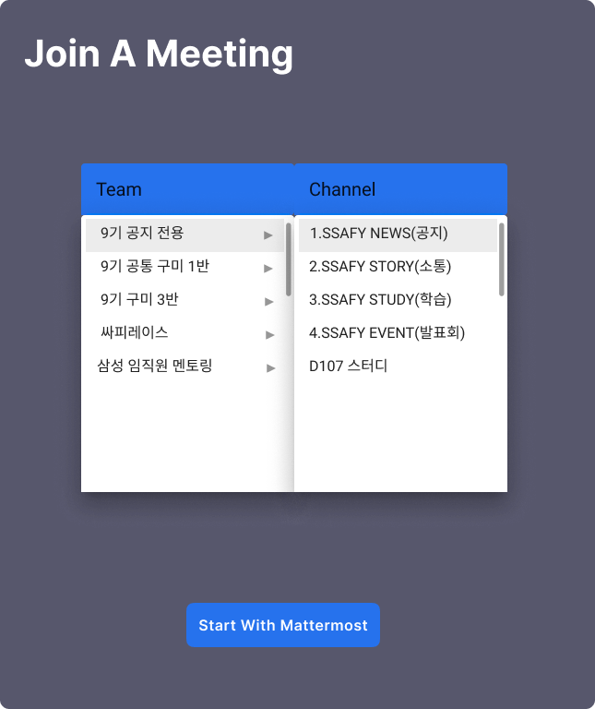
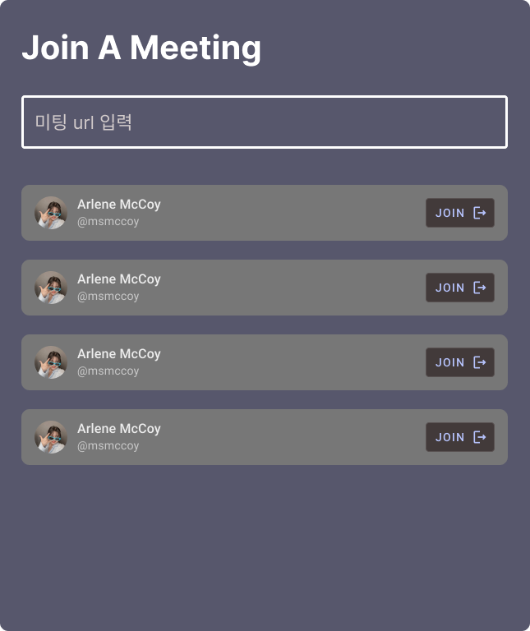
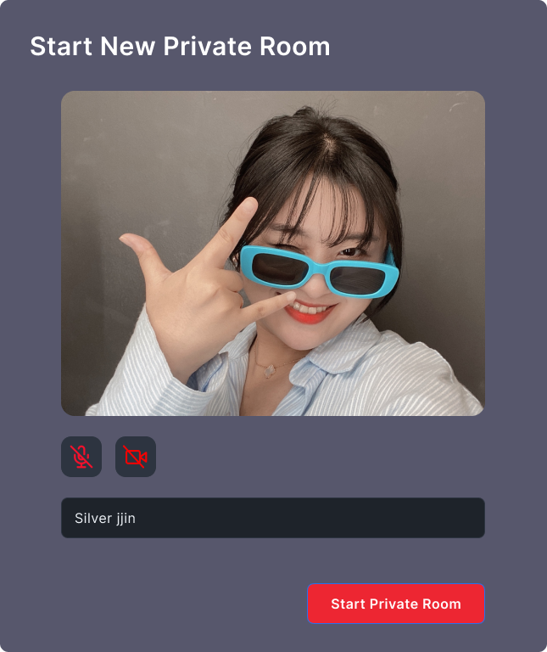

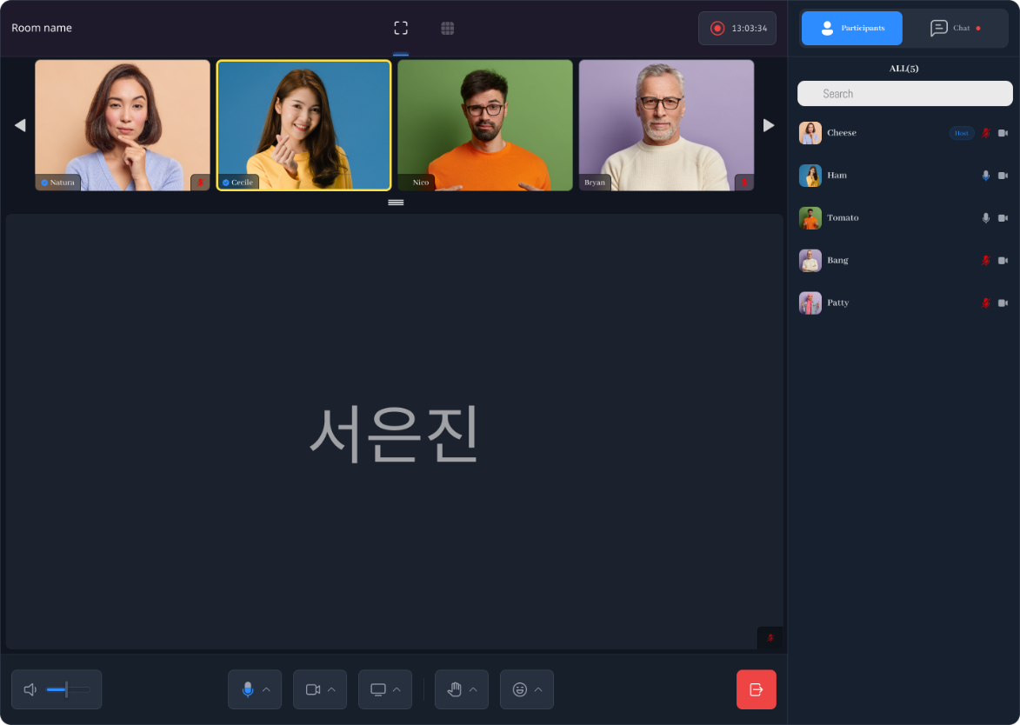





개인 미팅 생성
Mattermost
통합 계정 로그인
미팅 생성
with Mattermost
미팅 참가
Notes:
서비스 흐름도에 대해 발표하겠습니다.
우선 Mattermost에서 weffy로 접근도 가능하며 Mattermost 통합 계정으로 로그인을 하여 간편하게 사용이 가능합니다.
메인화면에서 개인 미팅 생성, Mattermost를 통한 미팅 생성, 미팅 참가로 나뉘어집니다.
개인 미팅 생성의 경우 고유의 개인 미팅이 열립니다.
두번째로 Mattermost를 통한 미팅 생성은 Mattermost 채널과 연결해주며 자동으로 Mattermost 헤더에 링크도 달아줍니다.
세번째로 미팅 참가는 본인의 host 여부와 상관없이 url로 참가할 수 있습니다.
이렇게 회의가 진행이 되며 기존 webex 기능과 더불어 weffy 만의 특별한 기능들을 만나보실 수 있습니다.

Slide 17
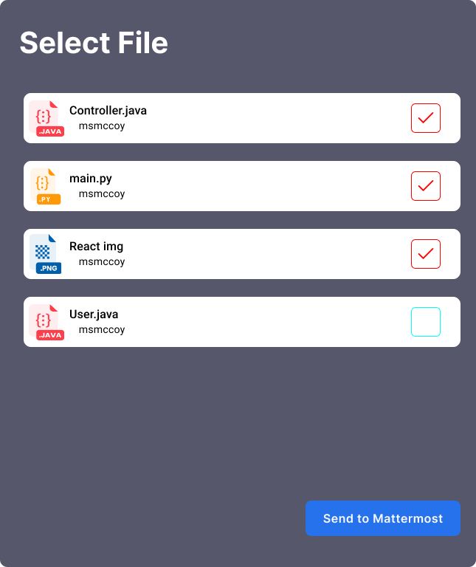
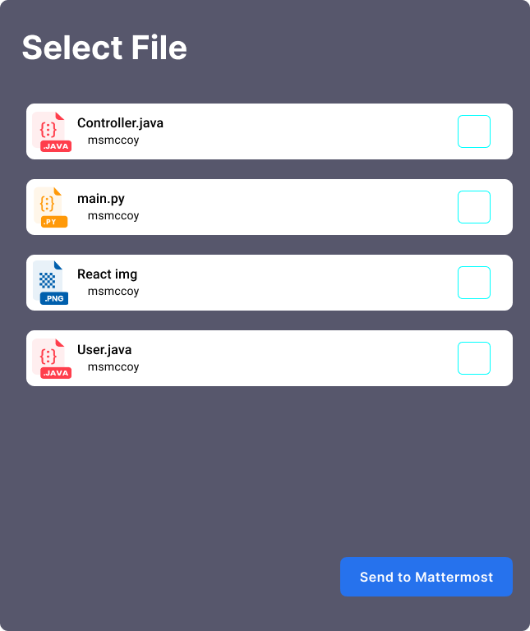

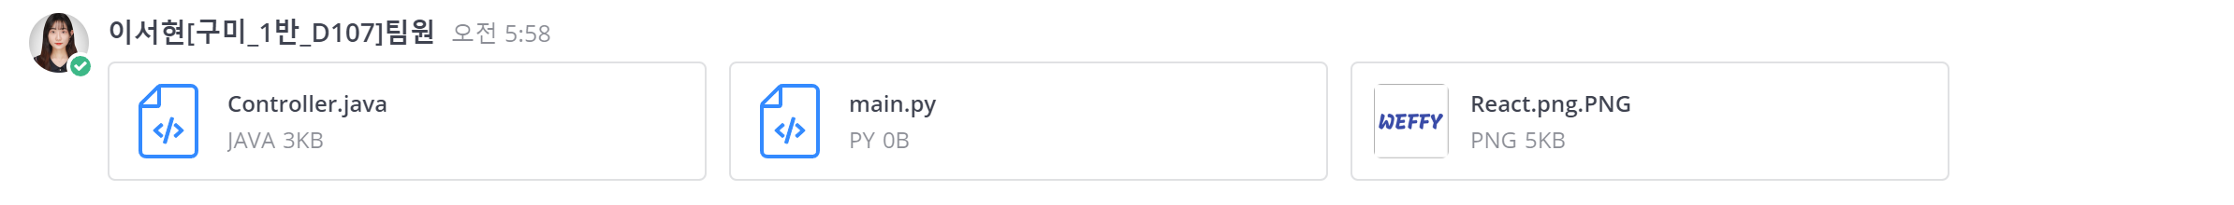
미팅 종료 시
Notes:
마지막으로 미팅 종료 시 미팅 녹화본 뿐만 아니라 미팅 중에 전송 되었던 파일들 중 Mattermost에 남기고 싶은 파일들을 선택해 자동으로 올려주며 미팅이 종료됩니다.

Slide 18


















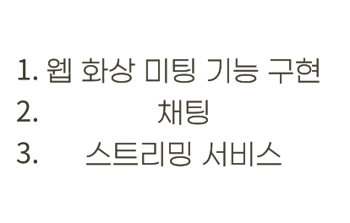






Notes:
다음은 WEFFY의 미니 로드맵입니다.
우리는 위피 사용자의 점진적 확대와 더불어 코드에디터와 같은 부가 서비스를 제공할 것입니다.
최종적으로 싸피 전교생 1500명을 목표로 2학기 발표회와 코치세션 등 대규모 인원을 수용할 수 있는 안정적인 플랫폼을 제공하겠습니다.

Slide 19




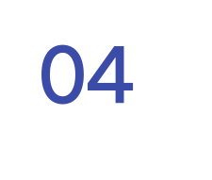


Notes:
뿐만 아니라 다양한 부가 기능을 제공할 예정입니다.
첫번째로는 '코드에디터' 입니다.
사용환경에 따라 뷰어와 에디터의 역활로 구분됩니다.
온라인 수업에서는 원하는 코드를 독립적으로 볼수있는 코드 뷰어의 역활과 개인사용시 vsc와 같은 통합에디터 역활을 제공해 편의성을 증대했습니다.
두번째로는 '오늘의 할일 체크' 입니다. 학습자들이 수업의 목표를 명확히 파악하고, 그에 맞춰 수업을 따라갈 수 있도록, 수업 시작 전 체크리스트를 제공할 계획입니다.
세번째는 '퀴즈' 입니다. 수업 중간중간 퀴즈를 통해 학습자들의 이해도를 확인하며, 적극적인 수업 참여를 독려할 수 있습니다.
네번째는 '시간 알림' 입니다. 점심시간이나 쉬는 시간을 잊지 않도록 도와주는 알림 기능을 도입하여, 더욱 안정적인 수업 환경을 만들 예정입니다.

Slide 20


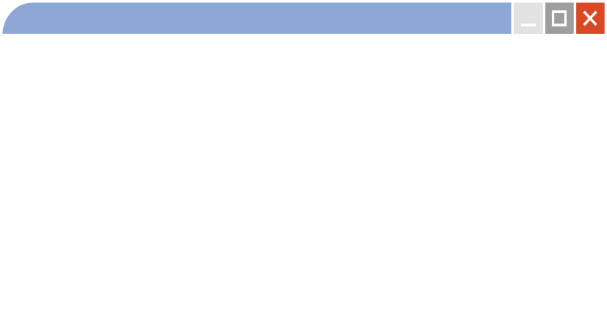


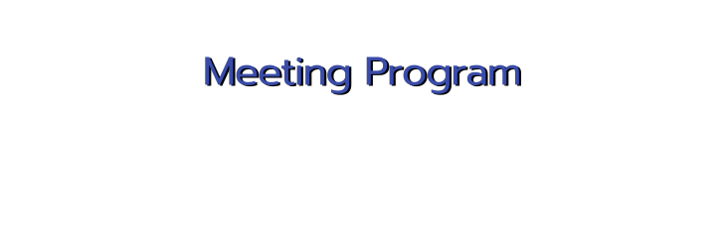

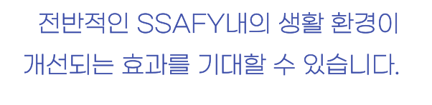
Notes:
WEFFY가 제공하는 이점은 단순히 경제적인 측면만이 아닙니다.
개선된 학습 환경을 제공하여 학습 효율과 만족도를 높입니다.
SSAFY에서의 전반적인 생활 및 학습 환경이 개선되는 효과를 기대할 수 있습니다.

Slide 21





Notes:
이로써 WEFFY에 대한 설명을 마치겠습니다.
지금까지 발표자 서은진 이였습니다.
감사합니다.

